Slide 1
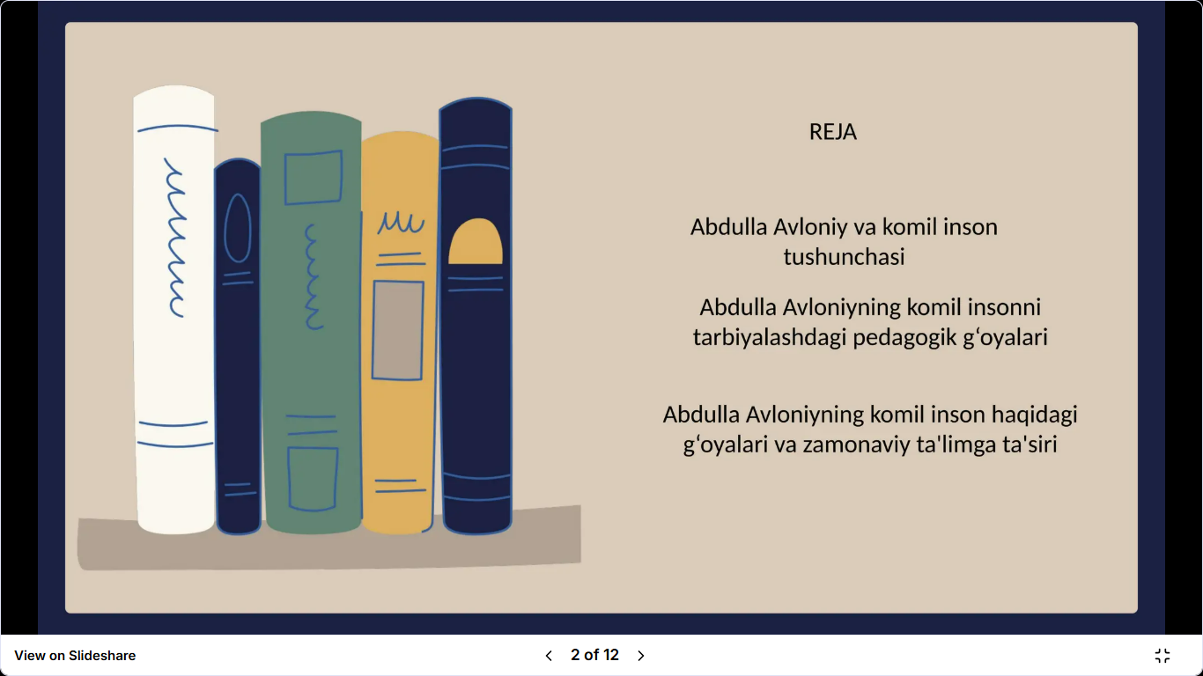

Slide 2
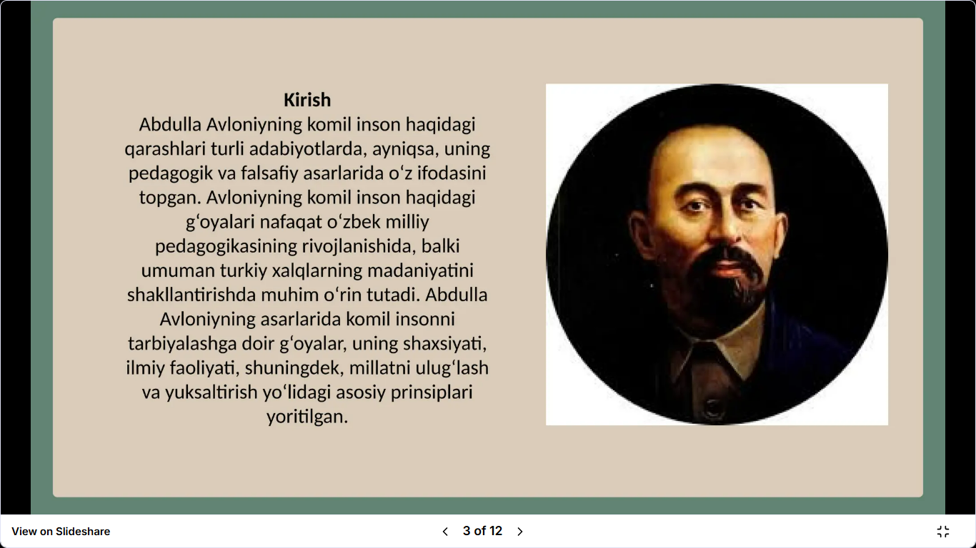

Slide 3
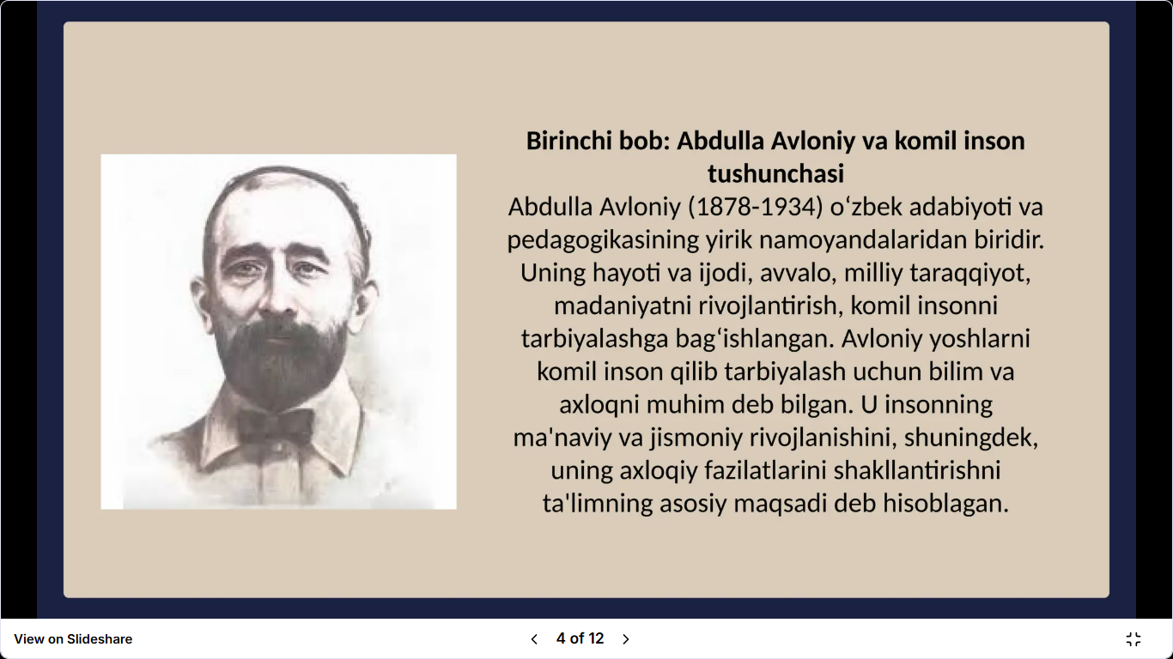

Slide 4
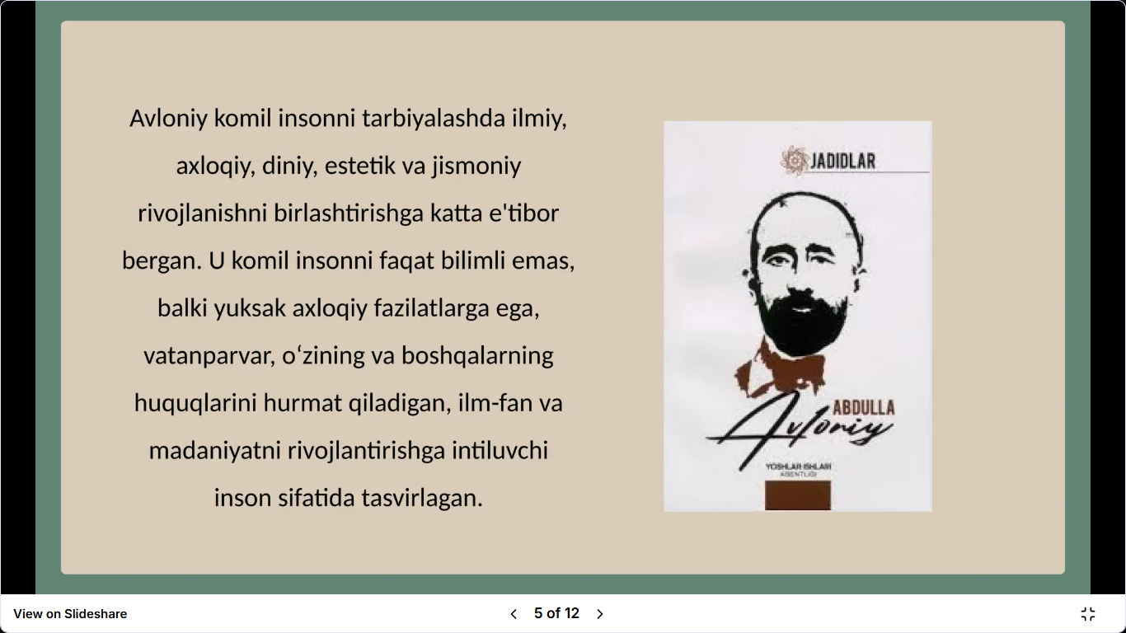

Slide 5
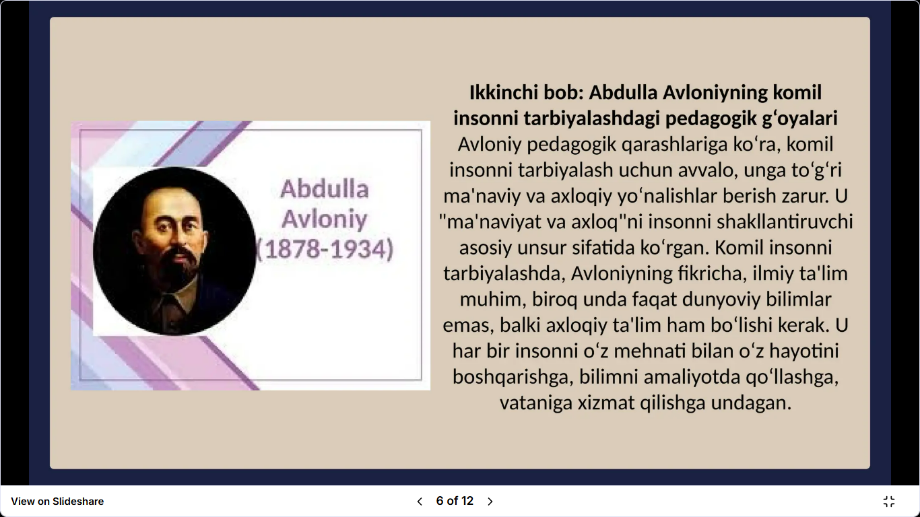

Slide 6
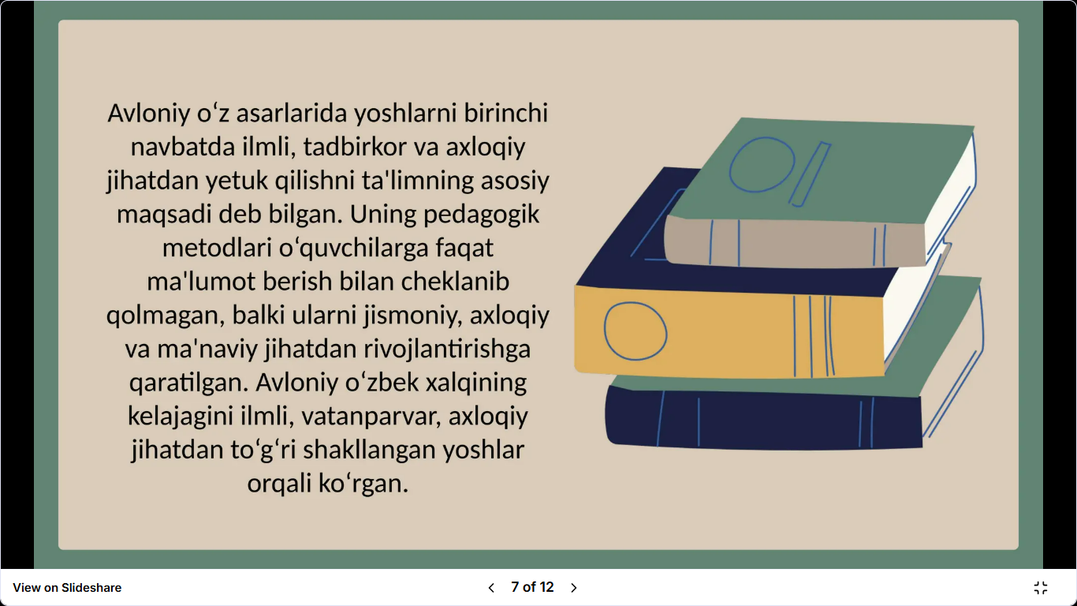

Slide 7
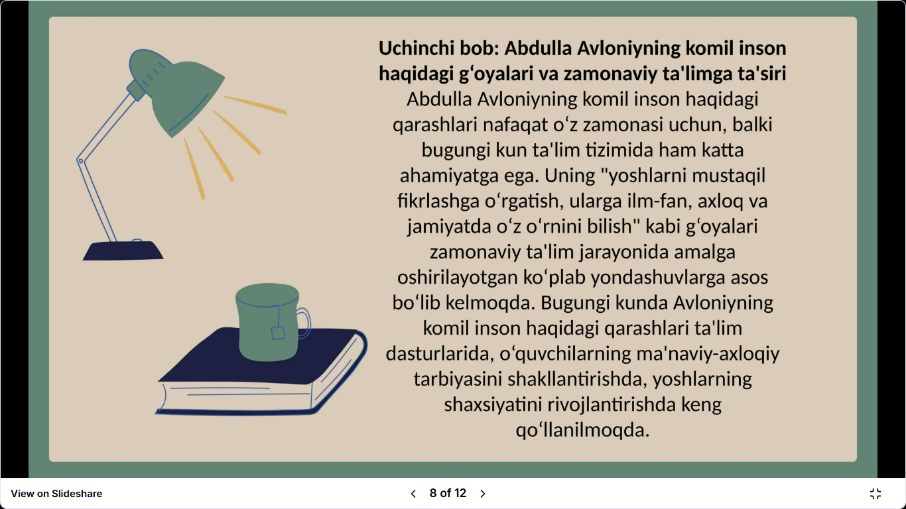

Slide 8
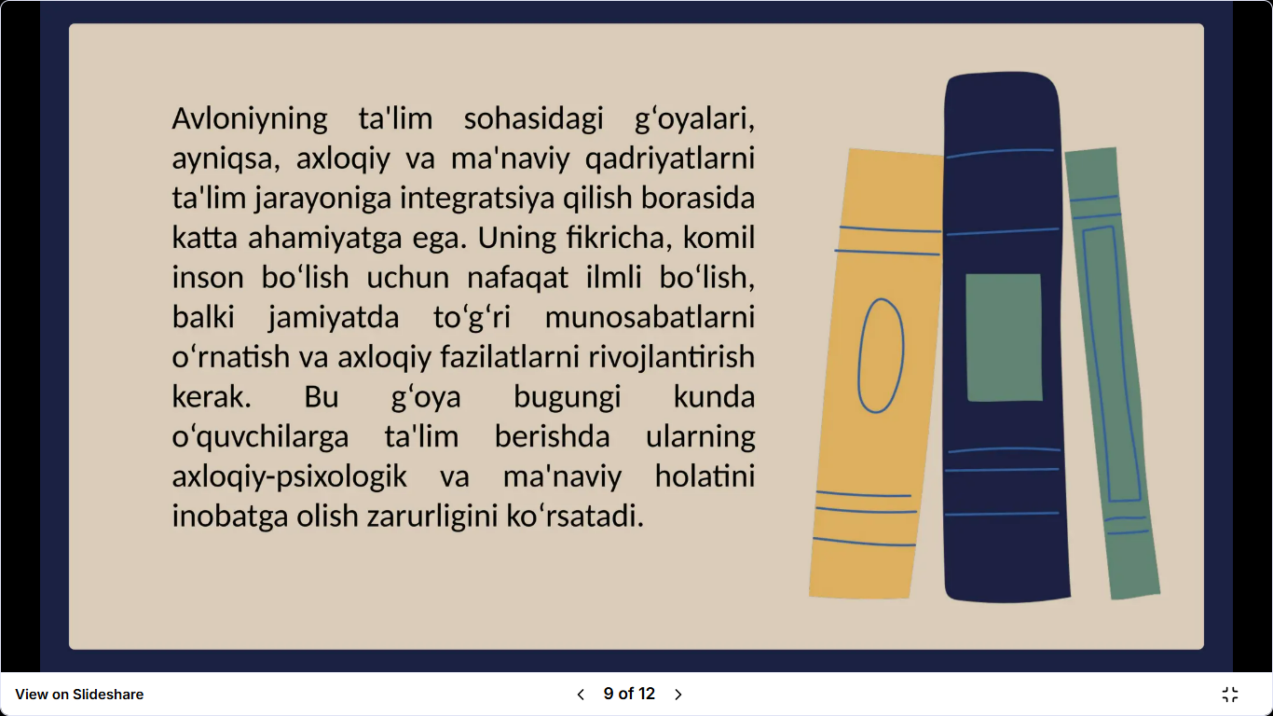

Slide 9
Abdulla Avloniyning millat tarbiyasi bobida qayg‘urib, Sa’diy Sheroziyning axloqiy risolalariga havaslanib “Turkiy Guliston yoxud axloq” nomli didaktik ruhda yozgan asari o‘z vaqtida sevib o‘qildi va hamon o‘qilmoqda. Avloniyning “tarbiya bizlar uchun yo hayot –yo mamot, yo najot –yo halokat, yo saodat –yo falokat masalasidur” degan fikri aynan yuqorida nomi aytilgan kitobidan olingan. Bu fikr asrlardan asrlarga o‘tib, abadiyat yo‘liga chiqqan hikmatlar sirasiga kiradi. Avloniy milliy til va milliy adabiyotga urg‘u berib yozadi:

Slide 10
“Har bir millatning dunyoda borlig‘in ko‘rsatadurgan oyinayi hayoti til va adabiyotidur. Milliy tilni yo‘qotmak millatning ruhini yo‘qotmakdur. O‘zi bilgan-bilmagan turli tillarning so‘zlarini “aralash-quralash qilmak tilning ruhini buzadur”. Haq gap ham shu. Nafsning rohati, qalbning matonati, fikrning salomati, vijdonning halovati halim tabiat bilan hosilbo‘lur. Chunki halim kishilar har qancha quvvat va qudrat sohibi bo‘lsa ham, o‘zidan ojiz kishilarga shiddat ila muomala qilmas. Fikri salomat kishilarning qalbi halim, tab’i karim bo‘ladi”. Tarbiya bobida bunday hayotiy hikmatlar, Payg‘ambarimiz (s.a.v.hadislari, dunyo allomalarining aforizmlari bilan to‘yintirilgan

Slide 11
Abdulla Avloniyning “Turkiy Guliston yoxud axloq” asari o‘z qadr-qiymatini saqlab keladi. Avloniyning hayoti va ijod yo‘li barcha maslakdoshlari kabi turli-tuman va serqirra. O‘z e’tirofiga ko‘ra, u yoshligida hunar o‘rganadi; “g‘isht quyish, suvoqchilik, pechkachilik, duradgorlik ishlari” bilan shug‘ullanadi. Turmush tashvishlarining naq o‘pqonida yashaydi. Keyin Abdulla Avloniy matbuotchi, muallim, adib, jamoatchi, elchi, jurnalist sifatida taniladi. 1907-yili “Shuhrat” gazetasini nashr ettiradi. Gazetaning o‘nta soni chiqar-chiqmas taqiqqa uchraydi.

Slide 12
1913-yili “Turon” teatr truppasini tuzadi. Sahnada o‘zi rollar ijro etadi, ya’ni mushaxxis –aktyorlik ham qiladi. Hayotdan olgan saboqlaridan sahnada, badiiy asarlari uchun tanlagan obrazlarida foydalanadi. Uning “Hijron” taxallusi bilan e’lon qilgan she’rlarida da’vatkorlik, yaxshilikka chaqiruv, jaholatni qoralash ohanglari kuchli. Shoirning axloqiy dasturi va ma’naviy mezoni shunday. Avloniyning bir necha juzdan tarkib topgan “Adabiyot yoxud milliy she’rlar” majmuasi o‘z vaqtida shuhrat topdi; maktablarda darslik sifatida o‘qitildi. Uning she’rlarida ma’rifatparvarlik, jadidona g‘oyalar, xususan, ilm-u adabni ulug‘lash mavzusi yetakchi o‘rinda turadi. She’rlarini shunga mos “Maktab”, “Maorif nadur?”, “Jaholatdan nafrat”, “Ilm ahvolindan bir manzara”, “Ilmga targ‘ib”, “Ilm” kabi nomlar bilan atadi.

Slide 13
Avloniy fikricha, ilm barcha xursandchiliklar uchun ma’dan, barcha fazl-u karamlar manbayidir. Ilmsizlar uchun jahonning keng ayvoni tor bo‘lib qoladi, ilmsizlarga butun “dard-u alam yor” bo‘ladi, ilmsiz odam tirikchilik yo‘llarida adashadi. “Ilm ikki jahon shavkatining barposi”. “Ilm bir nuri ziyo” –uning jilosi ketmaydi. Ilm inson qalbiga sayqalberadi, ma’naviy-ruhiy dunyosini yoritib go‘zallashtiradi. Insonni ulug‘martabaga ko‘taradi. “Ilm” so‘zi oddiy o‘qish-yozishdan tortib, cheksiz borliq haqiqatini, insondek murakkab xilqat mohiyatini anglash, bilish kabi qator tushunchalarni o‘zida jamlaydi. Garchi ilmga mohiyat e’tibori bilan diniy va dunyoviy tarzda tasnif berilsa ham, ular orasida, aynan inson ma’naviyatiga aloqadorligi jihatidan, ziddiyat yo‘q. Abdulla Avloniy insonga badan tarbiyasi bilan birga fikr tarbiyasi muhimligini aytadi.

Slide 14
Yaxshi tarbiya olgan odamning fikri quvvatli, ziynatli va keng bo‘ladi. “Fikr oynasi”ni zang bosadigan bo‘lsa, ruhi kirlanadi, qalbi nursizlanadi. Abdulla Avloniy she’rlarida yor, gul, bulbul, yil fasllari –bahor, yoz, kuz, qish kabi obrazlar uchraydi. Ammo ularning mazmuni, mohiyati an’anaviy mumtoz she’riyatdagi ramzlardan nisbatan farq qiladi. Jadid shoirlari nazmidagi obrazlarning yangicha mazmun kasb etganiga diqqat qaratgan munaqqid Vadud Mahmud yozadi: “Bu shoirimiz ham oshiqdur, ma’shuqasi xalqdur, millatdur.

Slide 15
Millat va xalqiga muhabbati uning ishqidur. Uning bu hayajonlari yasama emasdur, chindur, tabiiydur. U ko‘z yoshi to‘ksa, millat uchun to‘kadur, birovdan xafalansa, millat holiga boqmagani uchun xafalanadur. Birovdan xursand bo‘lsa ham millati, xalqi uchun bo‘ladur”. Samarqandlik jadid shoir Sidqiy Ajziyga qarata aytilgan bu fikrlar Avloniy ijodiga ham mos keladi. Zero, Abdulla Avloniy ham eski va yangi davr, eski va yangi adabiyot rishtalarini bog‘lovchi ijodkor edi.

Slide 16
Abdulla Avloniylar avlodini adabiyotshunos Abdurahmon Sa’diy va’z nasihatlar yozgan “o‘gitchi shoirlar” deb atagan edi. Umumiy birlikka erishish, millat va el-yurtni yuksaltirish, o‘quv va maktab-maorif ishlarini rivojlantirish, ilm va hunarni targ‘ib etish, iqtisodiy va ma’naviy ahvolni yaxshilab, madaniy jihatdan taraqqiy qilish –ana shu “o‘gitchi shoirlar” qalbidagi ezgu niyatlar edi. Shu bilan birga, Sa’diy o‘tgan asrning 20-yillarida Abdulla Avloniy qatoridagi shoirlar haqida: “Ular XV asrning tili, uslubini, shaklini, vaznini XXasrda biroz yengillashdiraroq davom ettirdilar”, deb yozdi. Bu fikrda ham asos bor. Jadid shoirlari yigirmanchi asr avvalida turk shoirlariga ergashdi, fuzuliyona nazmiy mashqlarini taqdim etishdi.

Slide 17
Shuning uchun ham Avloniy she’rlarida “Maskani firdavs bog‘indan xabar verganlaring”, “Har darding o‘lur chorasi, har yig‘layan o‘lmaz”, “Bunlaring turmushlari bir darsi ibrat go‘starur” kabi fuzuliyona misralar kuzatiladi. Bunga o‘xshab “shevada Fuzuliy yo‘lini tutgan” holatlari Avloniylardan o‘tib, Cho‘lponning ayrim she’rlarida ham davom etdi. So‘ngra to‘xtadi. Fikrda uyg‘onish va millat fikrini uyg‘otish, badiiy adabiyot –she’riyat tilini yangilash, yangicha adabiy shakllarni sinab ko‘rish barcha jadid adiblari, jumladan, Avloniy ijodiga ham xos xususiyatdir.

Slide 18
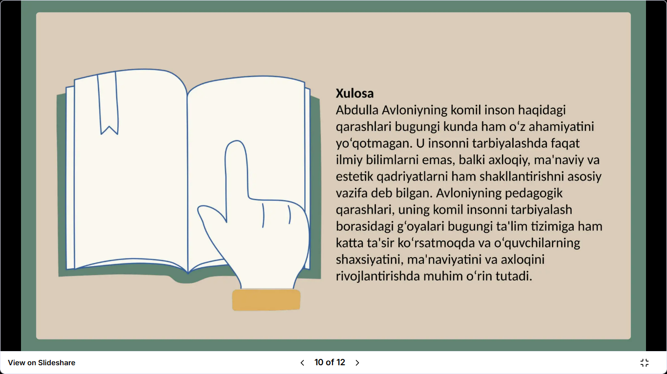

Slide 19
